Slide 1
ВЕЖБА 2

Slide 2
Репродуктивен систем - вежби
1. Женски генитални органи
А) Надворешните генитални органи со едно име се нарекуваат Vulva
Б) Внатрешни женски генитални органи

Slide 3
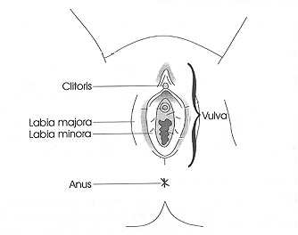
Надворешни
генитални органи
Големи срамни усни (Labia maiora pudendi) два кожни набори.
Мали срамни усни(Labia minori pudendi) помали кожни набори кои се наоѓаат под големите срамни усни.
Дразница (Clitoris) каде што се спојуваат малите усни.
Венерин брег - MonsVeneri (Срамен брег) перниче на поткожно масно ткиво. Во текот на пубертетот е покриeно со влакна.

Slide 4
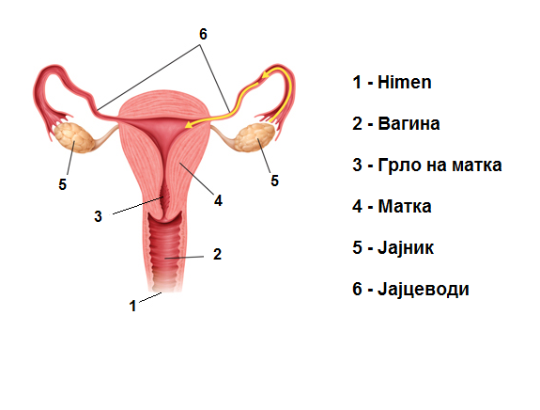
Внатрешни женски генитални органи
Вагина (Родница) цевчеста форма и се протега од хименот до грлото на матката. (Химен е тенка мембрана која делумно го затвара влезот во вагината се до првиот сексуален однос)
pH на вагината е кисела и спречува размножување на различни бактерии
Врски на вагината со соседните органи:
Горе: со грлото на матката;
Долу: со Vulva;
Назад: со анус и ректум;
Напред: со мочен меур и мочен канал.

Slide 5
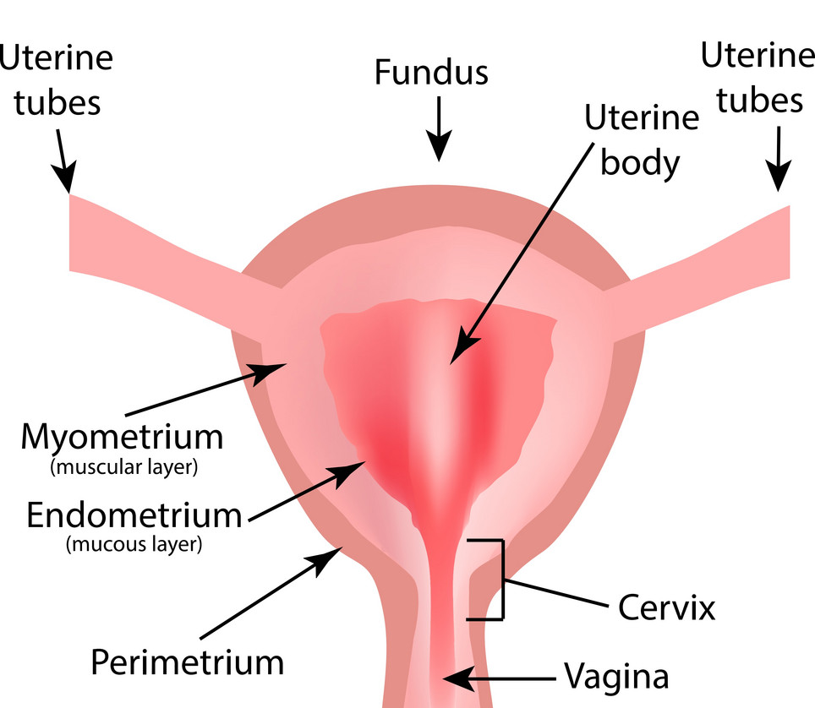
Внатрешни женски генитални органи
Матка (Uterus) шуплив орган во вид на круша, сместен во средината на мала карлица, помеѓу мочниот меур напред и ректум назад.
Кај матката разликуваме:
дно - fundus
тело - corpus
грло - cervix

Slide 6
Внатрешни женски генитални органи
Јајцеводи (Tuba Uterina Falopi) паред цевчест орган, кој се протега од аголот на матката до страничните делови на малата карлица.
Јајце клетката која по овулација излегува од јајникот е прифатена од јајцеводот и се носи до матката

Slide 7
Внатрешни женски генитални органи
Јајник (Ovarium) женска полова жлезда парен орган сместен под јајеводор од двете страни на матката со големина колку зелен бадем.
Јајникот има две основни финкции: 1. Репродуктивна - во него се созреваат женските полови клетки - јајце клетки. Вака јајникот се однесува како жлезда со внатрешно лачење. 2. Вегетативна функција - лачи хормон естроген и прогестерон па се однесува како жлезда со внатрешно лачење.

Slide 8
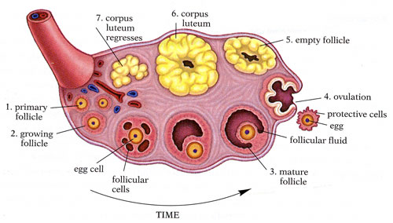

Slide 9
2. Машки генитални органи
А) Внатрешни машки генитални органи (во карлица)
Б) Надворешни машки генитални органи (надвор од карлица)

Slide 10
Внатрешни
Семеник (Testis)
Пасеменик ( Epididymis)
Семена кесичка (vesicula seminalis)
Семевод (ductus deferens)
Машка мочна цевка (uthra masculina)
Простата

Slide 11
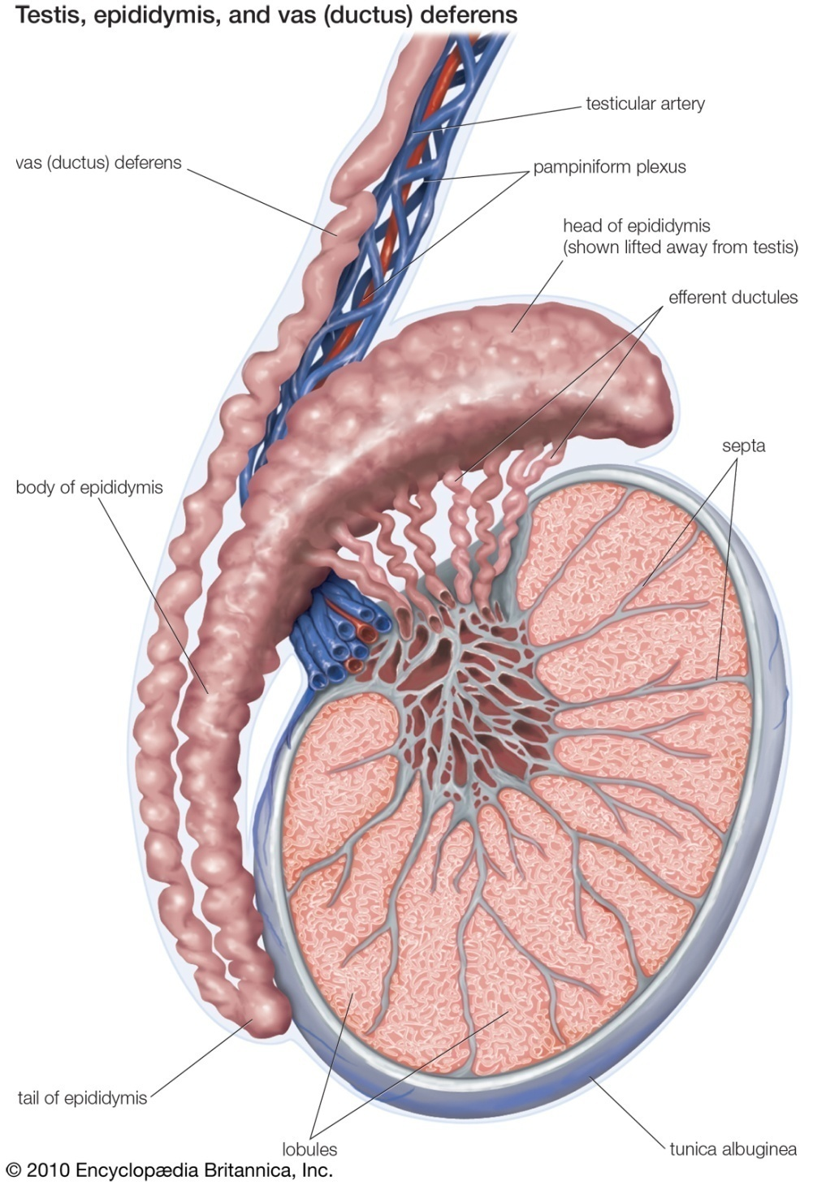
Семеник (Testis)
Основната функција на тестисите е производство на хормонот тестостерон.
Сместен е во мадното ќесе (scrotum)
Пасеменик ( Epididymis)
Налегнат на горниот дел од тестисот. Составен е од еден долг извиен каналкој ги одведува сперматозоидите

Slide 12
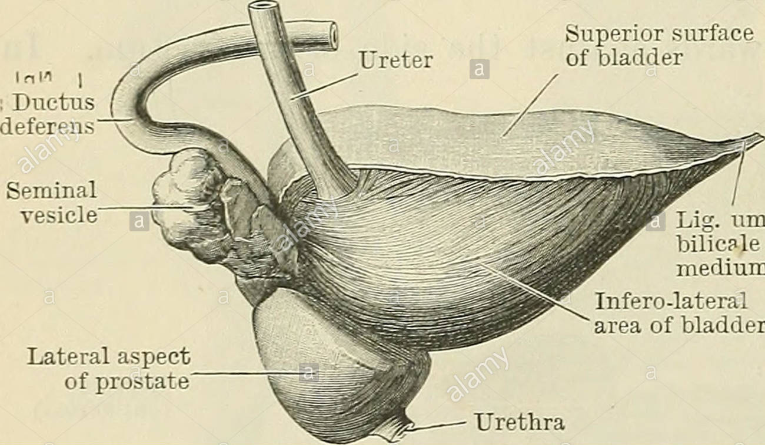
Семена кесичка (vesicula seminalis)
Сместена под мочниот меур и лачи секрет кој
влегува во склоп на спермата
ureter
Мочен меур
Простата
uretra

Slide 14
Надворешни
Мадно ќесе (scrotum)
Машки полов орган (пенис)
Машка мочна цевка(uthra masculina)

